Slide 1
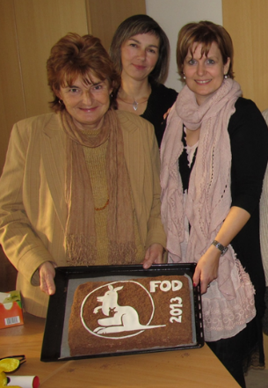
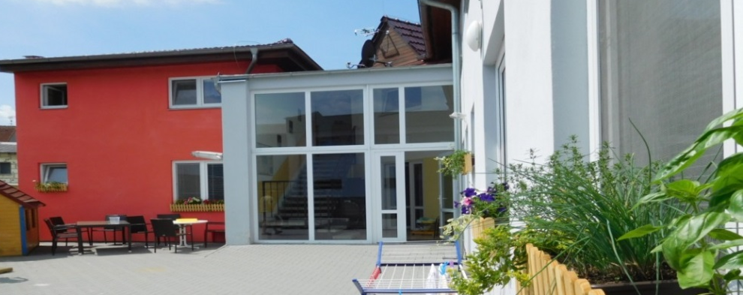
Otevření Klokánku Fondu ohrožených dětí
Olomouc, 1. listopadu 2013
Vážení,
dovolte mi prosím, abych Vám všem, kteří jste přišli na slavnostní Otevření nového Klokánku v Olomouci, ne jenom svým, ale i jménem Fondu ohrožených dětí, upřímně poděkovala.
Projevili jste tím zájem a vyjádřili nám svoji podporu.
Předpokládám, že se budeme i v budoucnu potkávat,
s mnohými i nadále jako doposud úspěšně spolupracovat.
Děkuji Šárka Kupčáková

Slide 2
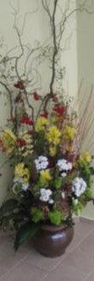
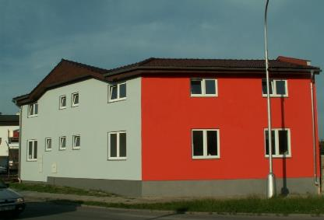
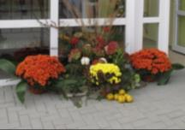
Klokánek
Je zařízení pro děti vyžadující okamžitou pomoc. Poskytuje pomoc dětem týraným, zanedbávaným a zneužívaným. V České republice je v současné době 44 pracovišť Klokánků, jejichž zřizovatelem je Fond ohrožených dětí a předsedkyní je JUDr. Marie Vodičková.
V Klokánku v Olomouci jsou standartním způsobem vybavené 4 byty 3+kk, které poskytují zázemí celkem pro 16 dětí. V každém bytě jsou stabilně 4 děti a 2 tety, které se v péči o ně střídají v týdenních intervalech.
Děkuji
soukromému investorovi a stavební firmě Robert Hejda,
současně i těm, kteří přispěli sponzorskými dary.

Slide 3
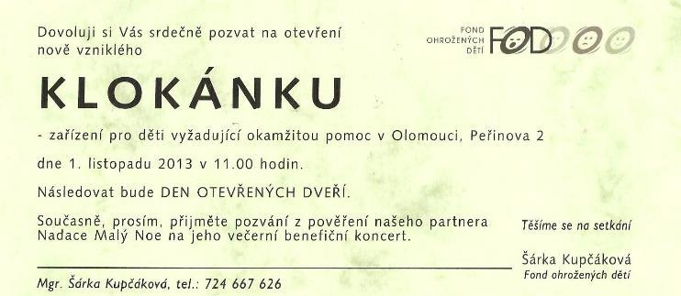
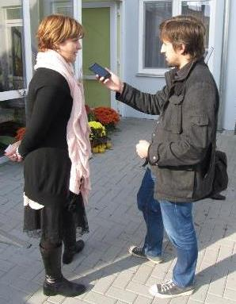
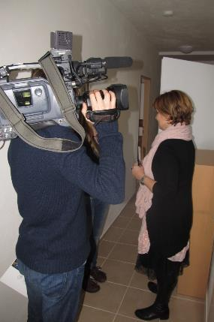
Média, která informovala:
Olomoucký deník
Mladá fronta Dnes
AGF MEDIA, a.s. 5+2dny
Haló noviny
Měsíčník občanů olomouckého kraje, Radniční listy
Večerník
Česká televize
R1 Morava
ČRo Olomouc
Frekvence 1
www.NEJLEPŠÍ-ADRESA.CZ … Děkujeme

Slide 4
JUDr. Marie Vodičková - Předsedkyně Fondu ohrožených dětí
Mgr. Eva Machová - Náměstkyně primátora, člen Rady města Olomouce
MUDr. Jitka Chalánková - Poslankyně PČR
Mgr. Yvona Kubjátová - Náměstkyně hejtmana Olomouckého kraje
Bc. Taťána Vyhnálková - Organizační oddělení kanceláře hejtmana
Mgr. Dagmar Pěníčková - Olomoucký kraj, Měsíčník občanů olomouckého kraje
Marcela Plachá - Olomoucký kraj, Měsíčník občanů olomouckého kraje
Mgr. Irena Sonntágová - Krajský úřad, vedoucí odboru sociálních věcí
Mgr. Pavel Podivínský - Krajský úřad, vedoucí oddělení sociálně-právní ochrany
Mgr. Libuše Satorová - Krajský úřad, agenda sociálně-právní ochrany dětí
RNDr. Ladislav Šnevajs - Náměstek primátora, člen Rady města Olomouce
RNDr. Jan Holpuch,Ph.D. - Náměstek primátora, člen Rady města Olomouce
PhDr. Jarmila Fritscherová - Magistrát města Olomouce, manažer prevence kriminality
Mgr. Bc. Michal Majer - Magistrát města Olomouce, Odbor sociálních věcí
Ing. Jaroslav Strejček - Nadace Malý Noe
Bc. Jana Vlčková - Nadace Malý Noe
Mgr. Simona Dohnalová - Středisko sociální prevence
Mgr. Drahomír Ševčík - Bílý kruh bezpečí, o.s., Intervenční centrum
Petr Janoušek - Armáda spásy Přerov
Mgr.et Mgr. Andrea Kafková - Magistrát města Přerova, Odbor sociálních věcí a školství
Bc. Radim Sléha - OSPOD Litovel
Alena Hobzová - OSPOD Litovel

Slide 5
Mgr. Katrin Křupková - JIKA - Olomoucké dobrovolnické centrum, o.s.
Mgr. Jiří Lang - JIKA - Olomoucké dobrovolnické centrum, o.s.
Ing. Petr Vodák - Miele technika s.r.o.
Mgr. Bronislava Paučková - Farmak, a.s.
Mgr. Lucie Košatková - Honeywell
Marie Jahnová - ZO OS KOVO Mariánské Údolí
Ladislav Koláček - starosta obce Dlouhá Loučka
Přírodovědecká fakulta Univerzity Palackého
Dětské centrum Ostrůvek
Podané ruce, o.s.
PhDr. Jindřich Hovadík - Tisková agentura MEDIAFAX.cz
por. Bc. Petr Čunderle, DiS. - Policie ČR
Vladimíra Marková - Městská police
Soukromý investor stavby
Stavební firma Robert Hejda
Rauty s.r.o. - Gabriela Štěpánková - sponzor cateringu
Florcentrum s.r.o. - Ing. Vladimír Popelka - sponzor květinové výzdoby
Botanická zahrada - p. Vladimír Všetička - květinová výzdoba
Zorka Ježková - Český rozhlas Olomouc
Romská kapela Imperio - Milan Klempár
Kristýna Kupčáková - Taneční vystoupení
… a další hosté…

Slide 6
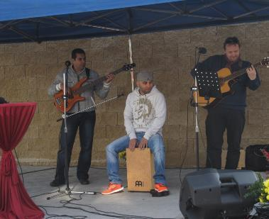
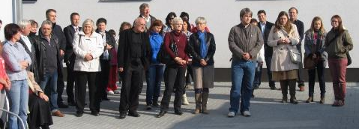
Zorka Ježková Český rozhlas Olomouc
Romská kapela Imperio

Slide 7
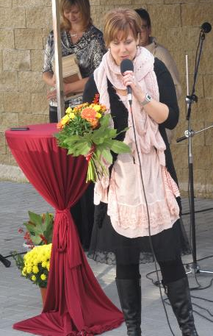
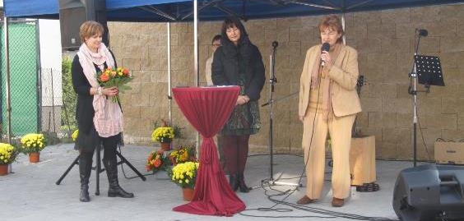
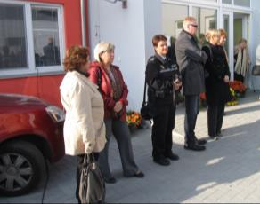
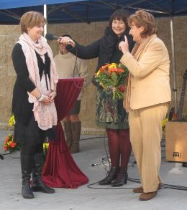
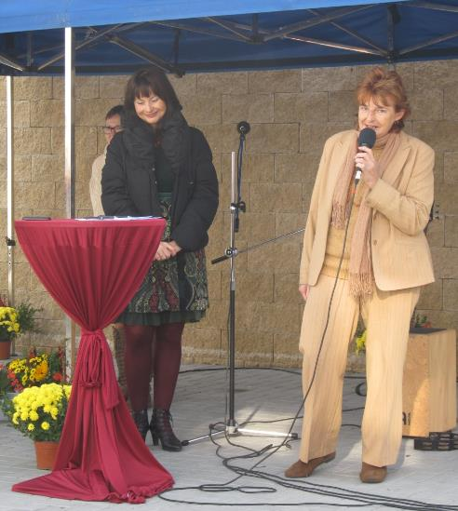
JUDr. Marie Vodičková - předsedkyně FOD

Slide 8
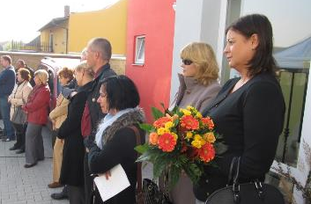
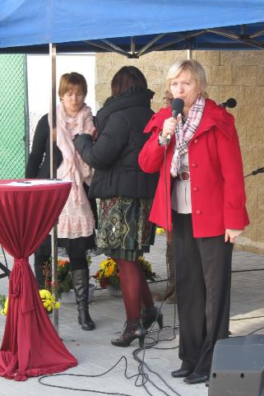
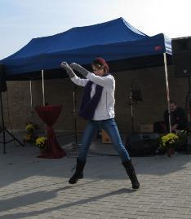
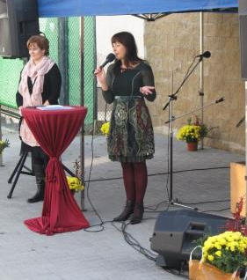
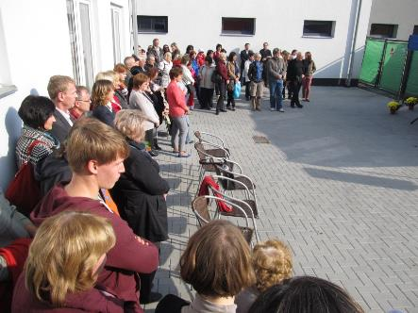
Mgr. Eva Machová
náměstkyně primátora
Mgr. Yvona Kubjátová
náměstkyně hejtmana

Slide 9
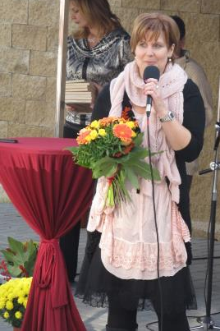
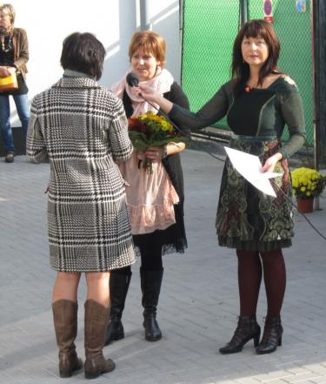
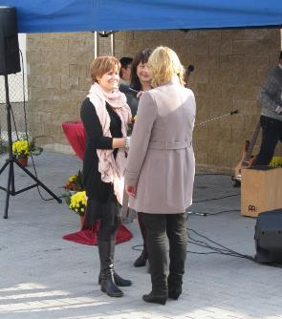
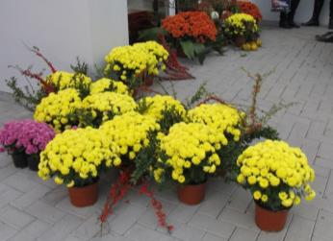
Bc. Taťána Vyhnálková
Olomoucký kraj
Mgr. Libuše Satorová
Krajský úřad

Slide 10
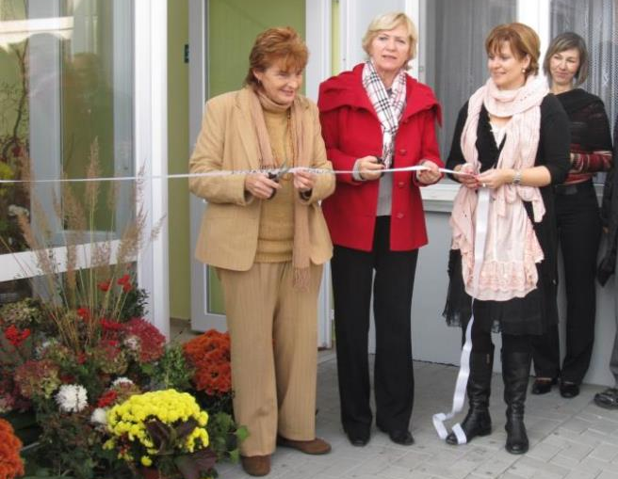

Slide 11
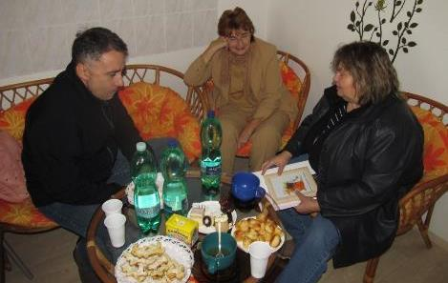
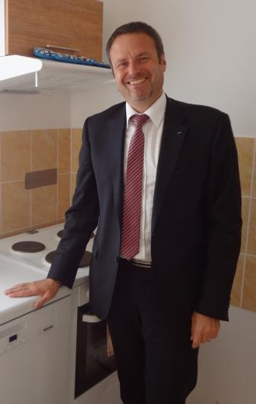
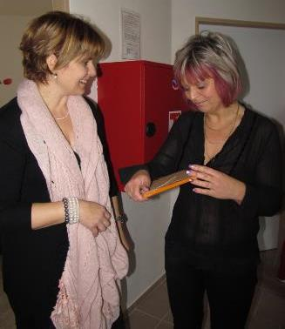
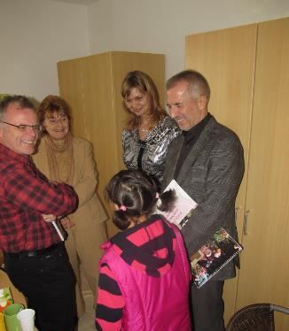
Ing. Petr Vodák
Miele technika s.r.o.

Slide 12
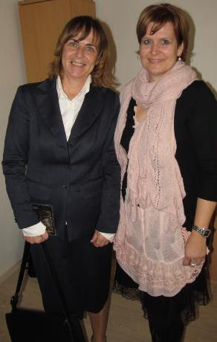
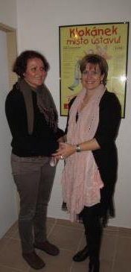
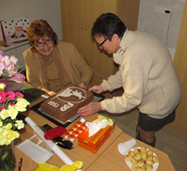
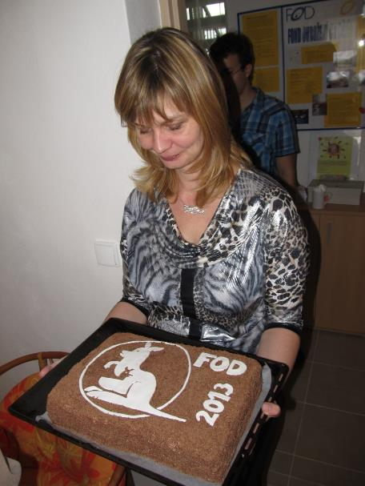
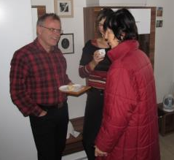
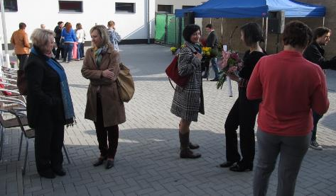
MUDr. Jitka Chalánková
poslankyně PČR
RNDr. Ladislav Šnevajs náměstek primátora

Slide 13
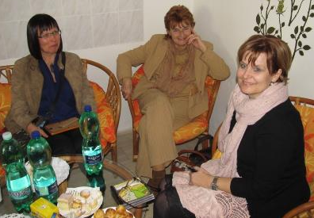
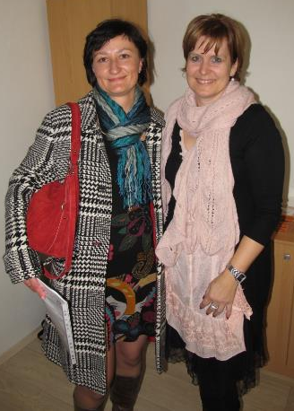
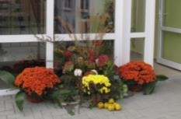
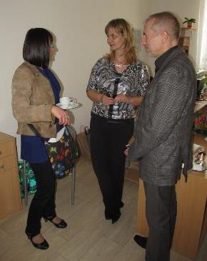
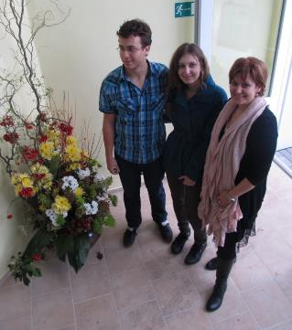
Mgr. Libuše Satorová
Krajský úřad
Ing. Jaroslav Strejček
Nadace Malý Noe

Slide 14
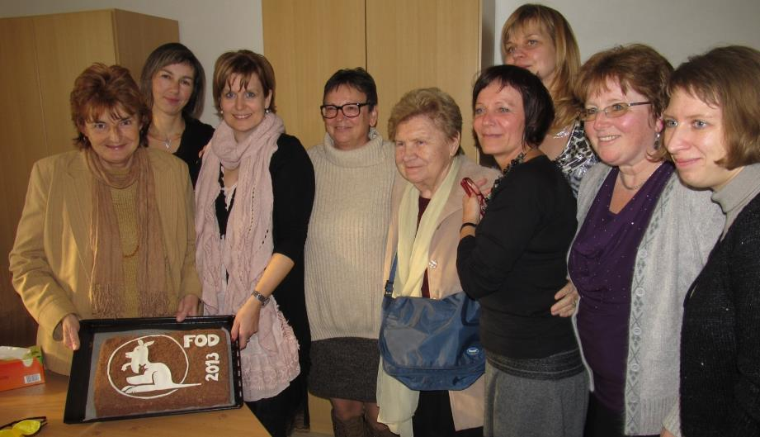
Fond ohrožených dětí – Olomouc Klokánek, Azylový dům pro matky s dětmi

Slide 15
http://olomoucky.denik.cz/zpravy_region/v-olomouci-se-otevira-klokanek-pro-ohrozene-deti-20130806.html
http://www.dobremistoprozivot.cz/aktuality.php?aktid=58
http://www.ceskatelevize.cz/ct24/regiony/246074-v-olomouci-se-otevre-novy-klokanek/
http://www.ceskatelevize.cz/zpravodajstvi-ostrava/zpravy/246090-v-olomouci-otevrou-klokanek-zarizeni-pro-deti-vyzadujici-okamzitou-pomoc/
Děkuji Zorce Ježkové z Českého rozhlasu Olomouc za moderování programu a romské kapele Imperio za hudební vystoupení.

Slide 16
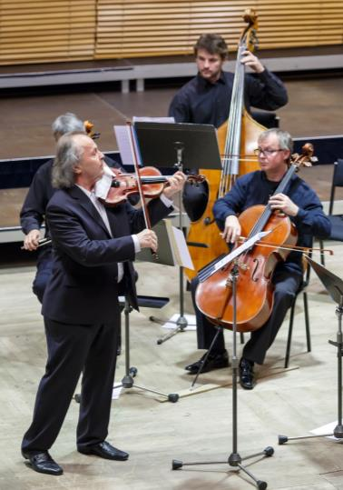
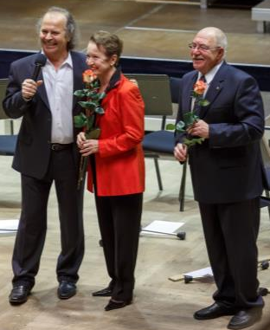
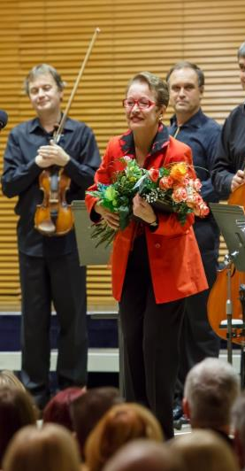
Benefiční koncert Nadace Malý Noe
Hudebně dramatické pásmo veršů českých básníků a hudby
Václav Hudeček housle
Hana Maciuchová recitace

Slide 17
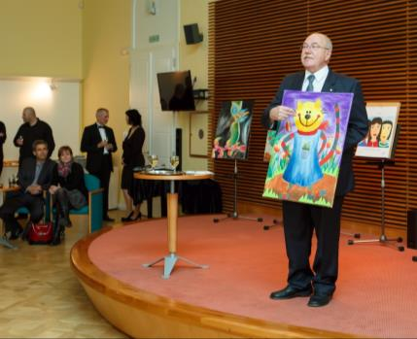
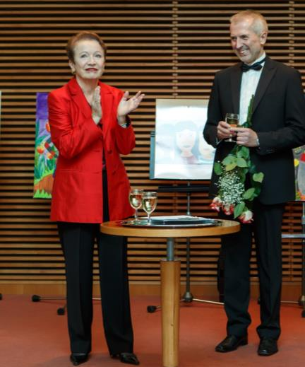
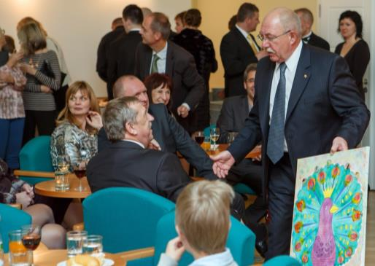
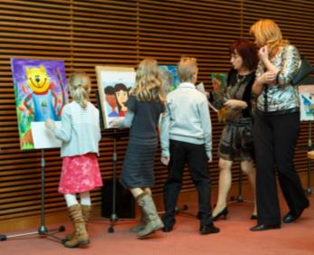
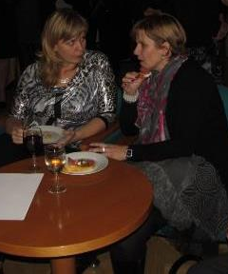
Ing. Jaroslav Strejček Nadace Malý Noe
Mgr. Pavel Hekela ředitel Moravského divadla
Martin Novotný primátor města Olomouce
Ing. Martin Tesařík senátor

Slide 18
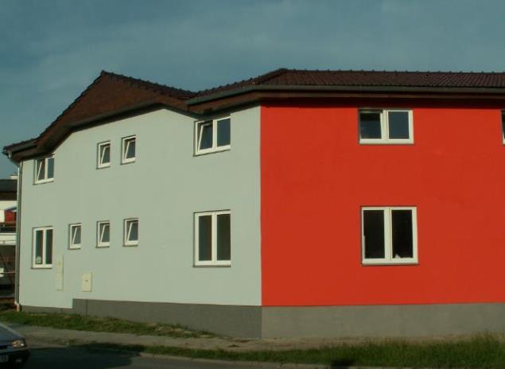
Mgr. Šárka Kupčáková
Mobil 724 667 626
Fond ohrožených dětí
Vedoucí Azylového domu pro matky s dětmi
Klokánku Dlouhá Loučka
Klokánku Olomouc

